Slide 1

Espacios Rurales
Y
Nuevas
Tecnologías
        Víctor Rosa

Slide 2
ÍNDICE
1. Explicación del tema
2. Un ejemplo real
3. Resultado de encuestas
4. Conclusión

Slide 3
EXPLICACIÓN
Situción tradicional :
Nucleos de población rurales
Nucleos de población urbana
Cambia el concepto de Comunidad :
Trasnmisión de información instantanea
Desaparecen las fronteras para el conocimiento
Marchall McLuhan, “La aldea global”

Slide 4
PREGUNTAS
¿Realmente es todo tan globlal?
¿Siguen existiendo zonas locales?
¿Tiene sentido lo local?

Slide 5
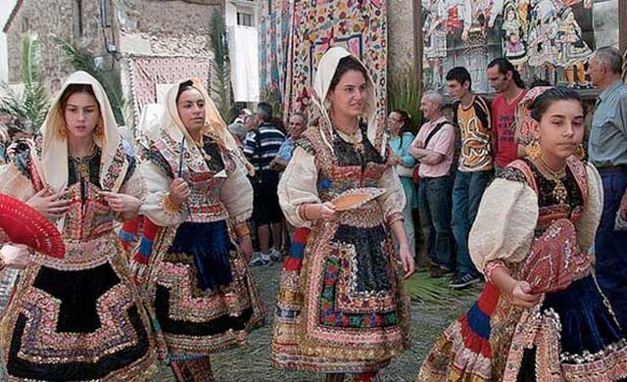
LAGARTERA
Provincia de Toledo, Castilla La Mancha.
1.468 habitantes, 0 concexiones a Internet

Slide 6
CASO NORMAL
Mal funcionamiento de la tecnología.
En 2.731 municipio de los más de 8000 que tiene España no tienen redes capaces de dar 10 megas de descarga.
Enviar un correo se puede convertir en una pesadilla.

Slide 7
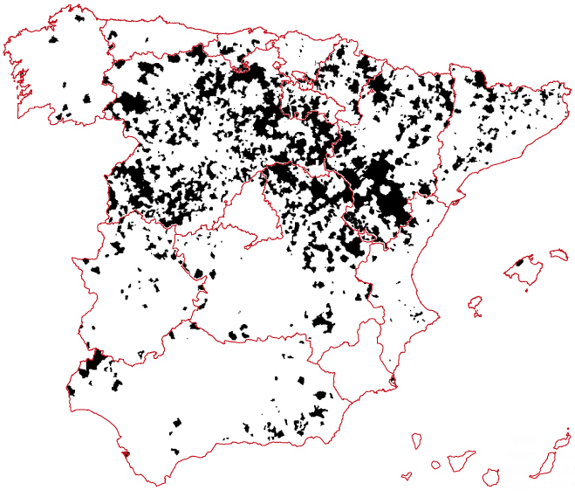

Slide 8
CONSECUENCIAS
Riesgo de exclusión o aislamiento tecnológico.
Desigualdad de los ciudadanos
Empobrecimiento
Despoblación

Slide 9
¿SOLUCIÓN?
Innovación
Uso de las Nuevas Tecnologías
No abandonar sectores tradicionales

Slide 10
CASO DE ÉXITO guifi.net
Comienza en el año 2004 en la comarca de Osona
Cataluña.
El objetivo es llevar la fibra óptica medios rurales.
Mediante radioenlaces hechos con router wifi los vecinos crearon su propia red.

Slide 11
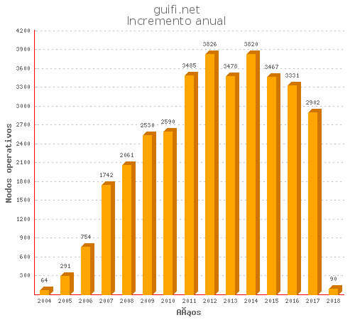
ESTADÍSTICAS
Crecimiento anual

Slide 12
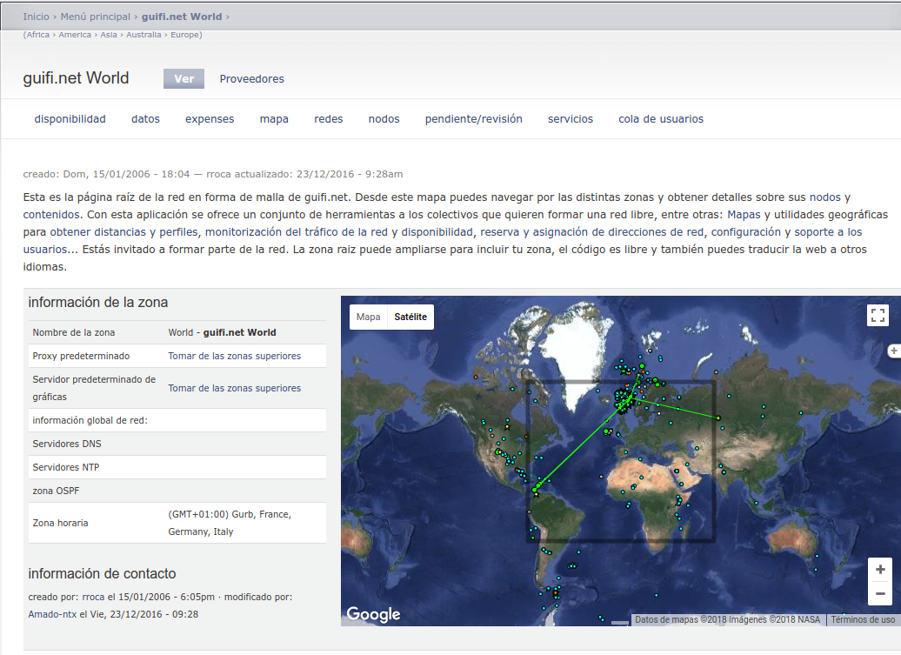

Slide 13
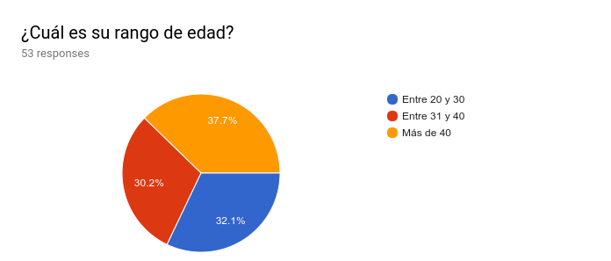
ENCUESTA

Slide 14
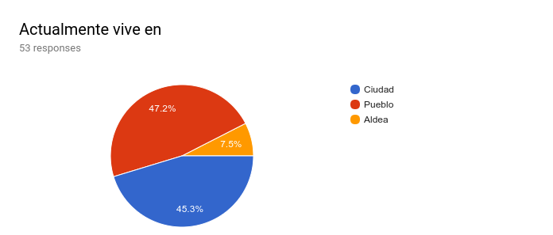
ENCUESTA

Slide 15
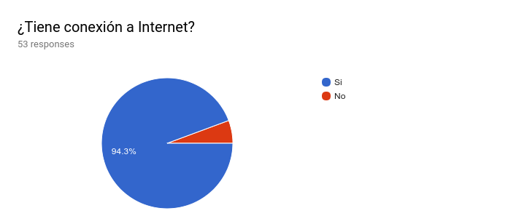
ENCUESTA

Slide 16
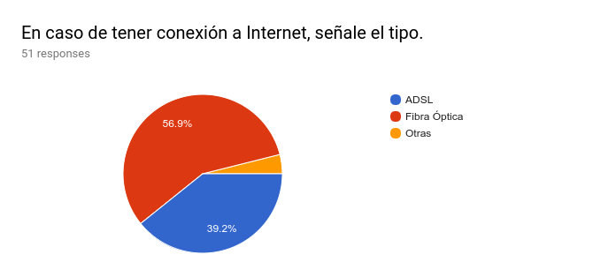
ENCUESTA

Slide 17
ENCUESTA

Slide 18
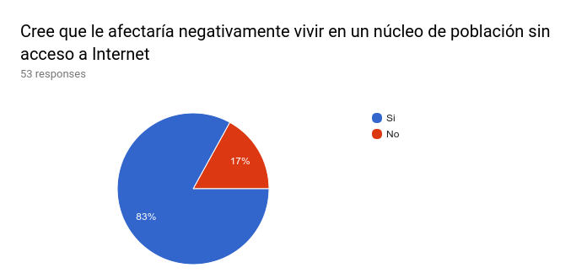
ENCUESTA

Slide 19
CONCLUSIONES
1. Las zonas rurales no se han mantenido al margen de la globalización
2. Las nuevas tecnologías pueden suponer una buena herramienta para conseguir una integración en circuitos más globales
3. No renunciar a las actividades tradicionales.
4. Sólo desde lo local se puede alcanzar lo global.

